Slide 1
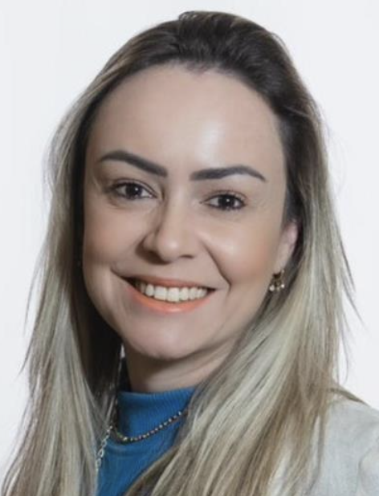
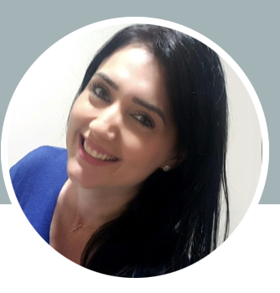
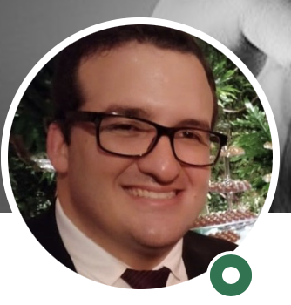


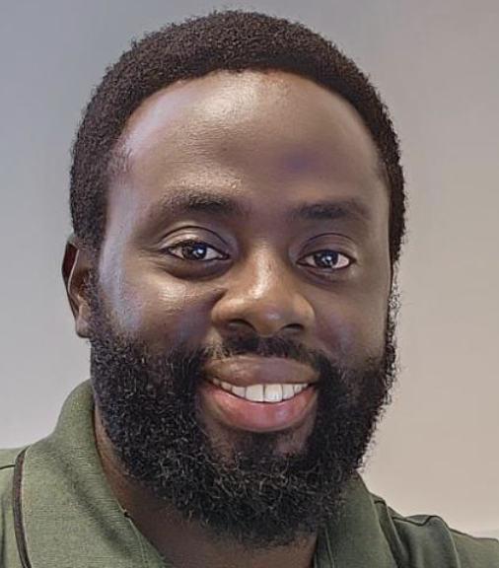

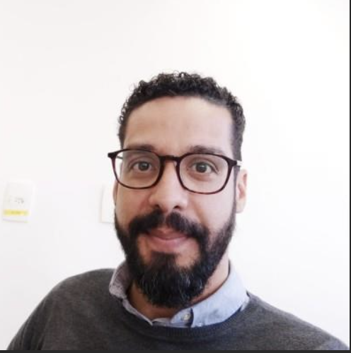
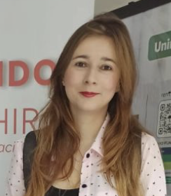
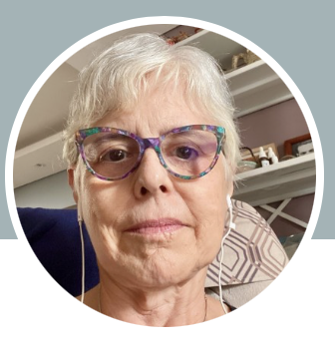
Monalisa de Assis Molla
Aline Rodrigues Zamarro
Italo Macedo
José Augusto Chaves Rangel
Allef Rodrigues Ramos
Olusegun Cid Symed Akognon
Lucas Eduardo Schoenfelder
Vinícius Cézar da Silva Moreira
Mabi von Steinkirch
Beatriz de Faria
Leao

